Slide 1
150 godina metra
Marta Dragović 5.c
OŠ Sesvete
20.5.2025.

Slide 2
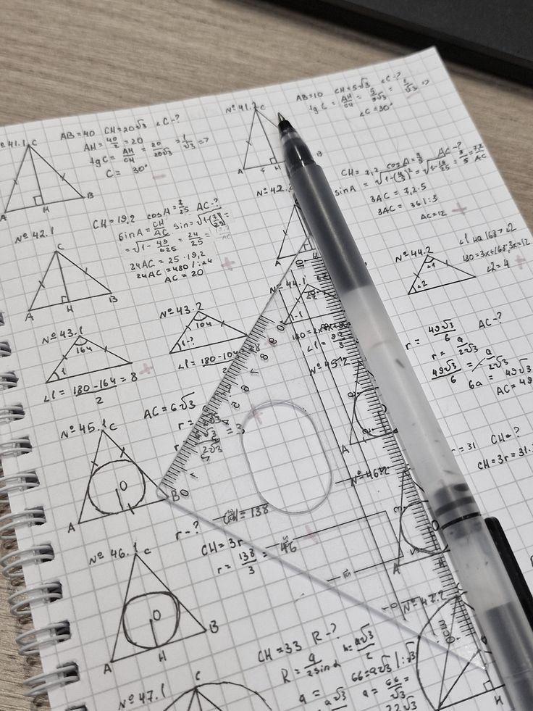
Metar
Oznaka za metar je: m
Metar mjerna je jedinica za duljinu i jedna je od osnovnih jedinica u Međunarodnom sustavu.
Koristi se globalno u znanosti, tehnologiji, građevinarstvu, prometu itd.

Slide 3
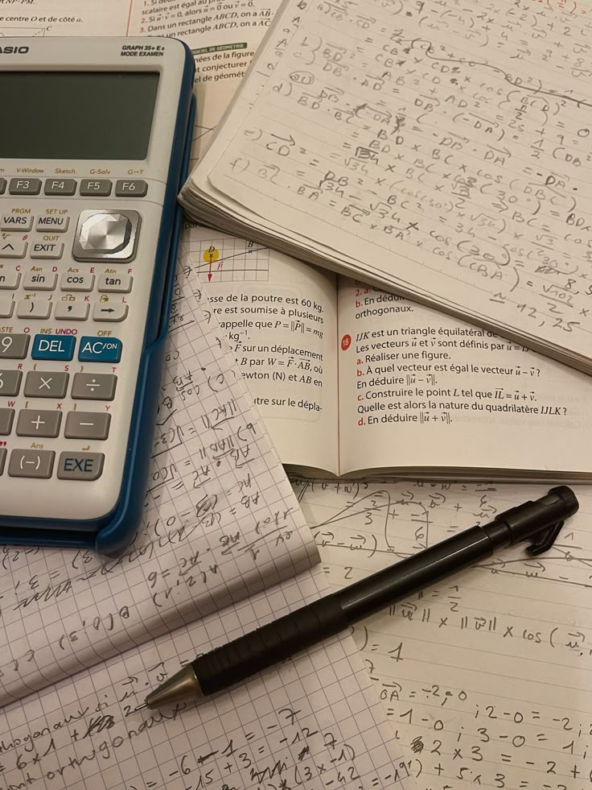
Povijest metra
Prije moderne ere, različiti narodi koristili su različite jedinice duljine (npr. stopa, lakat, palac), koje su se često temeljile na dijelovima ljudskog tijela. To je stvaralo probleme u trgovini, znanosti i inženjerstvu jer nije bilo konzistentnosti.
Metar je prvotno određen 1795. g kao temeljna jedinica francuskog mjernog sustava.

Slide 4
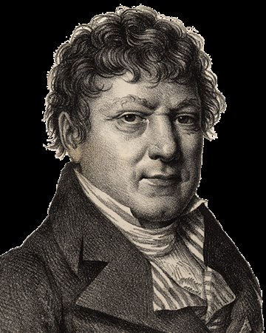
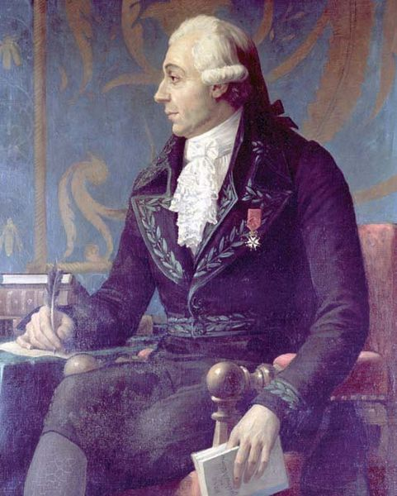
Zaslužni za metar
Metar kao jedinicu nije izumila jedna osoba, već je nastao kao rezultat rada francuskih znanstvenika i institucija tijekom Francuske revolucije. Ipak, nekoliko ključnih osoba imalo je presudnu ulogu u njegovom stvaranju:
Dakle, Jean-Baptiste Joseph Delambre (1749. – 1822.) i Pierre Méchain (1744. – 1804.) su najzaslužniji pojedinci za stvaranje metra, dok je Francuska akademija znanosti bila ključna organizacija u njegovoj službenoj definiciji i standardizaciji.

Slide 5
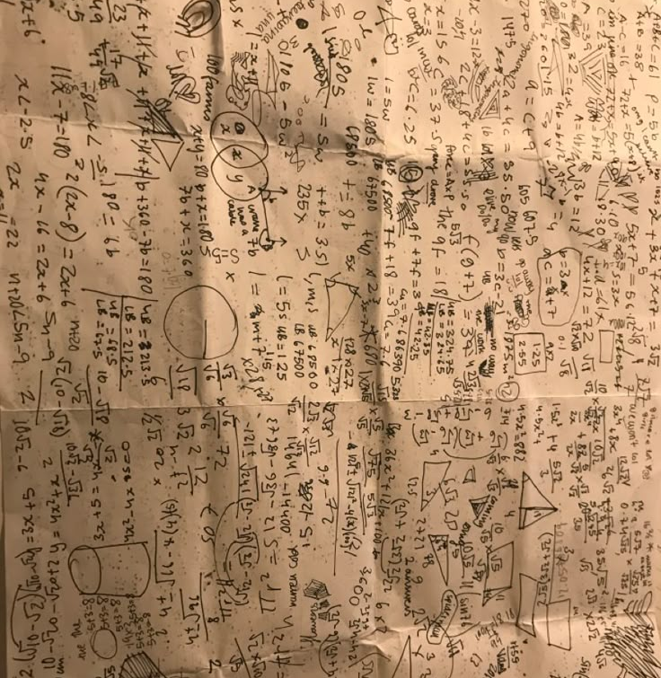
Prije metra
Prije nego što je metar postao službena jedinica duljine, ljudi su koristili razne lokalne, tradicionalne jedinice duljine koje su se razlikovale od mjesta do mjesta. Dakle, "metar" nije imao jedno prethodno ime, ali su umjesto metra korištene sljedeće jedinice:
Stopa- temeljila se na duljini ljudskog stopala
Lakat- duljina od lakta do vrha prstiju – oko 45–50 cm
Palac- otprilike širina palca
Sajla, hvat, konopac, milja – u različitim kulturama.
Kad se u Francuskoj 1790-ih odlučivalo kako nazvati novu, standardiziranu jedinicu, postojalo je nekoliko prijedloga. Na kraju je odabrano ime "mètre", što dolazi od grčke riječi:
μέτρον (métron) = mjera

Slide 6
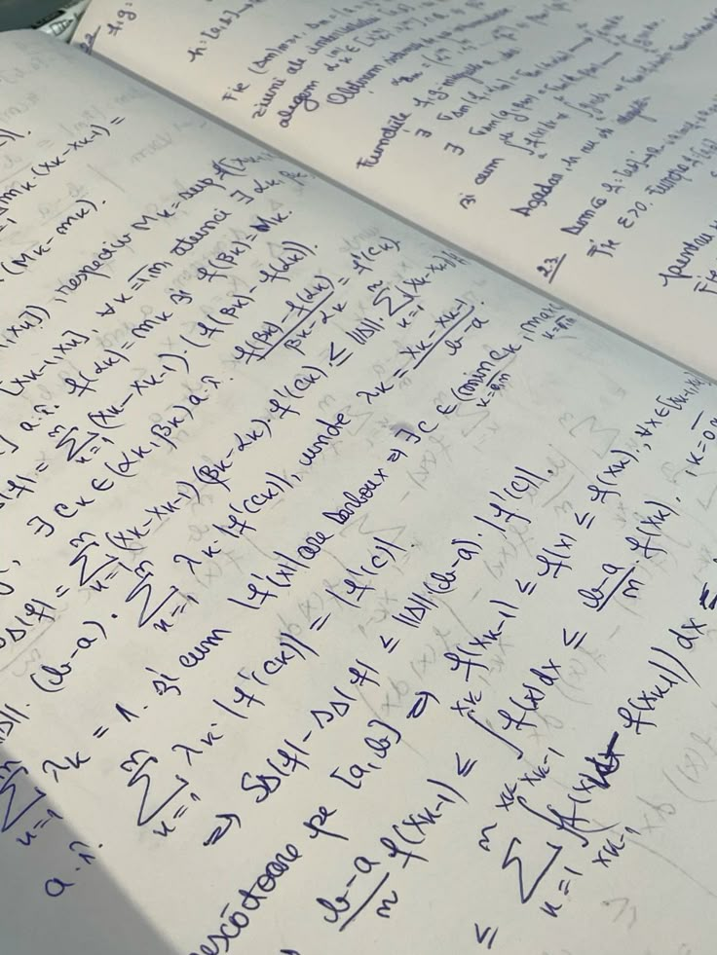
Definicija metra
Metar je kroz povijest više puta redefiniran kako bi postao što precizniji i univerzalniji. Danas se metar temelji na prirodnoj konstanti – brzini svjetlosti.

Slide 7
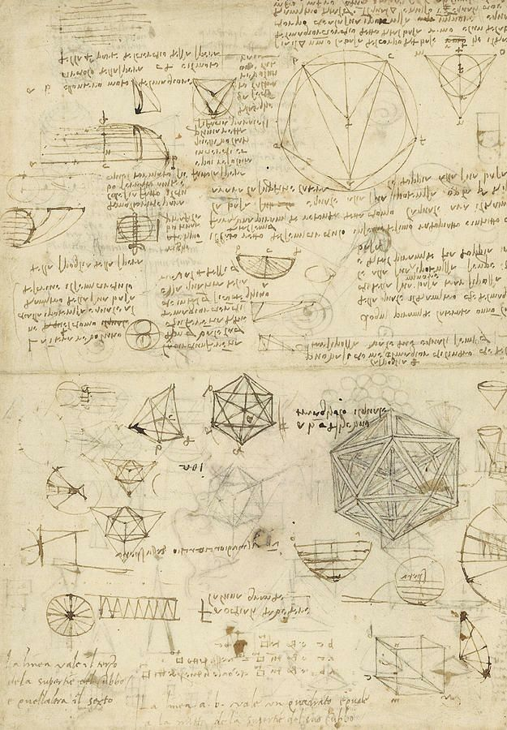
1. Prva definicija (1791.)
Metar = 1/10,000,000 udaljenosti od ekvatora do Sjevernog pola, mjereno duž meridijana koji prolazi kroz Pariz.
Temeljeno na Zemljinoj veličini.
Problem: vrlo teško točno izmjeriti tu udaljenost.

Slide 8
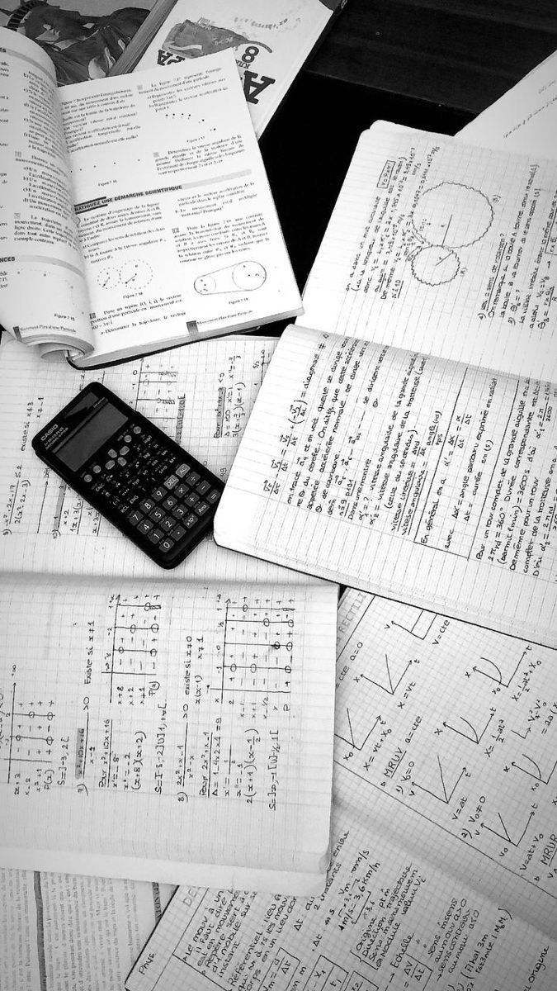
2. Fizički prototip (1889.)
Metar je definiran kao duljina platinsko-iridijske šipke, pohranjene u Međunarodnom uredu za utege i mjere (BIPM) u Francuskoj.
Ova šipka se zvala Međunarodni prototip metra.
Problem: fizički objekt može se oštetiti, saviti ili izgubiti.

Slide 9
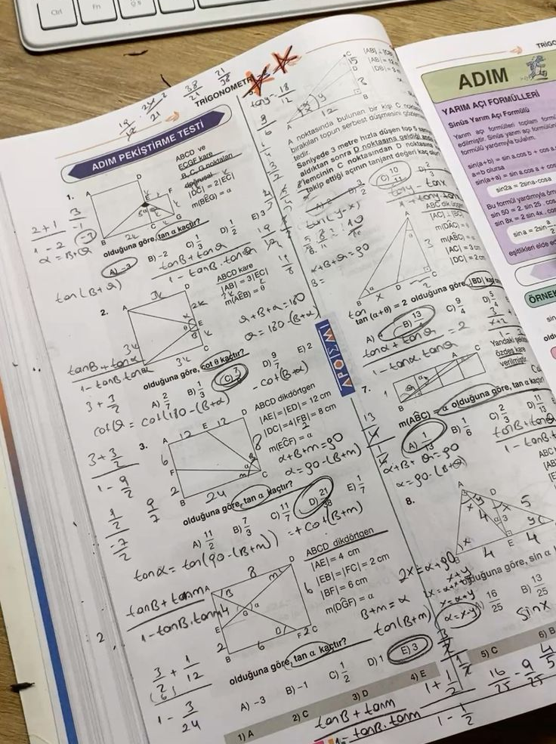
3. Svjetlosna definicija (1960.)
Metar je definiran pomoću valne duljine narančaste svjetlosti koju emitira izotop kriptona-86. (kripton- simbol Kr, kemijski element iz skupine plemenitih plinova)
Bio je to prvi pokušaj da se metar poveže s prirodnim fenomenom.

Slide 10
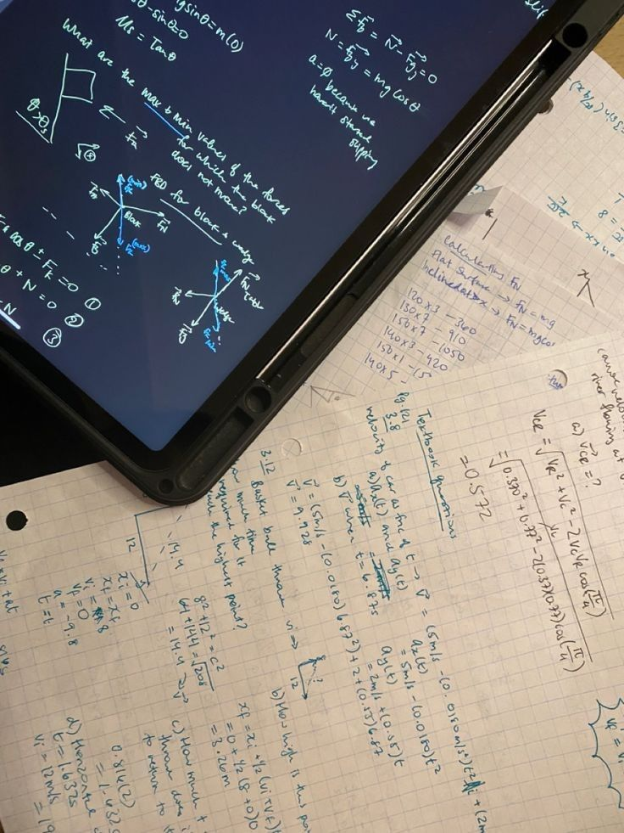
4. Današnja definicija (od 1983.)
Metar je definiran kao:
Put koji svjetlost prijeđe u vakumu za vrijeme od 1⁄299 792 458 sekundi.
Zašto?
Brzina svjetlosti u vakuumu (299 792 458 m/s) je apsolutna i nepromjenjiva prirodna konstanta.
Omogućuje ekstremnu preciznost, neovisno o fizičkim objektima.

Slide 11
Hvala na vašoj pažnji!

